Slide 1


C79. Призм – система автоматизированного сбора артефактов работы студентов
Управление IT-продуктом
Научный руководитель: Чаптыков Даниил Васильевич

Slide 2
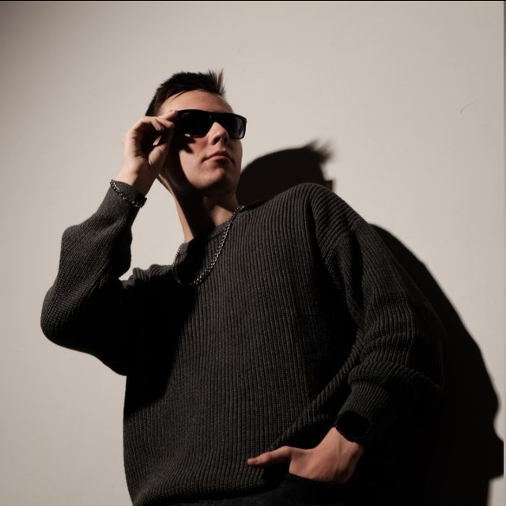
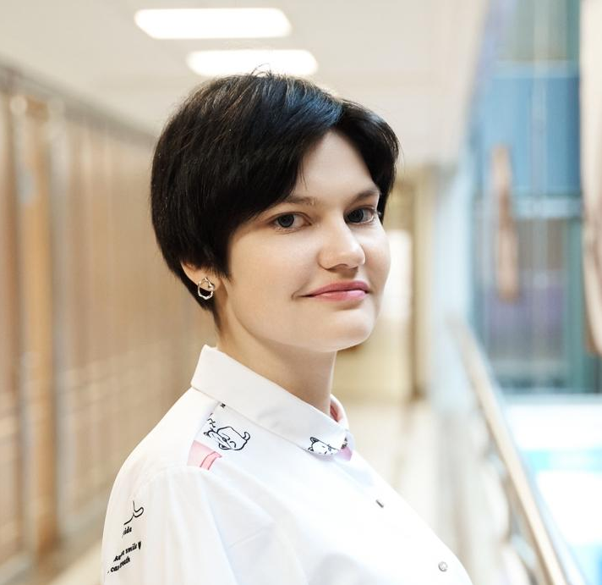
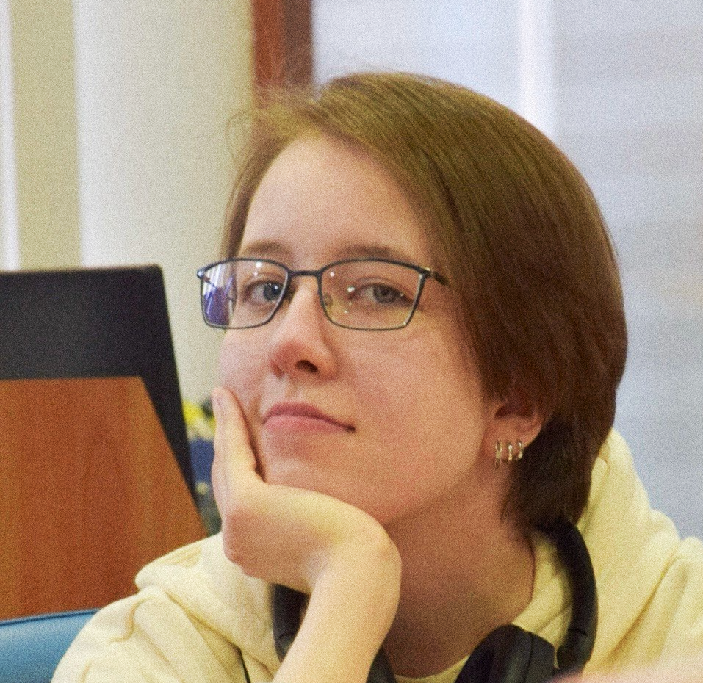

Команда проекта
Романовский Михаил Михайлович
Backend-разработчик
Лепилина Алёна Сергеевна
Продакт-менеджер, лидер проекта
Зименкова Софья Эдуардовна
Продуктовый маркетолог
Разработка, тестирование, развертывание и масштабирование серверной части приложения
Стратегия развития продукта, постановка задач для команды, обеспечение пользовательской ценности, определение бизнес-модели поставки, переговоры со стейкхолдерами и маркетинг, финансирование проекта.
Проектирование страниц приложения, анализ пользовательского опыта, проведение продуктовых исследований

Slide 3
Проблема: использовать нельзя запретить
Ключевая проблема: Студенты прибегают к использованию ИИ в образовательном процессе и не получают заявленных в дипломе компетенций, знаний и навыков. Увеличивается нагрузка на преподавателей, вынужденных проверять сгенерированные работы.
Рынок труда будущего требует от университетов обучать студентов работать с инструментами ИИ
Студенты используют ИИ для выполнения домашних заданий и не получают нужные навыки и компетенции
но
Как проблему решают сейчас?
Системы антиплагиата и детекторы ИИ-контента вступают в “гонку вооружений” с постоянно совершенствующимися моделями и проигрывают.
Универсального стандарта проверки текста на следы ИИ нет. Преподаватели остаются один на один с проблемой верификации компетенций выпускников, не имея навыков различения человеческих и сгенерированных текстов.
Проверка результатов
письма на следы ИИ
Антиплагиат
Gigacheck
Иные детекторы

Slide 4

Острота проблемы: теоретический анализ
В 2025 г. почти четверть студенческих работ в России написана с помощью ИИ. Годом ранее этот показатель не превышал 18%, в 2023 г. - 5% [1]
При этом как следует из опроса ВШЭ, преподаватели в 85% случаев не замечают использование нейросетей, так как не имеют методик для его выявления . [2]
Проблема накопления когнитивного долга* у студентов при использовании ИИ вместо письма. Долгосрочные издержки - ослабление критического анализа, снижение креативности => утеря когнитивного потенциала эквивалентно размеру накопленного долга. [3]
При дальнейшем усугублении проблемы “порочный круг” ИИ в образовании приведет к потере ценности диплома и подорвет репутацию университетов во всём мире [4] [5]
33 часа в месяц позволит сэкономить преподавателю гарантированная фильтрация ИИ-контента от человеческого авторства
Каждая третья работа сгенерирована ИИ.
Проверка одной работы ~ 8 мин
Преподаватель проверяет ~ 25 работ за вечер = 25 * 8 = 200 мин
200/3 = 66 мин преподаватель тратит на проверку ИИ-контента в день.
Тогда траты на проверку ИИ-работ в месяц:
66 * 30 = 2000 мин в месяц.
В переводе в часы: 33 ч./месяц
*Когнитивный долг – состояние, при котором постоянная опора на внешние системы, такие как LLM, заменяет трудоемкие когнитивные процессы, необходимые для независимого мышления.

Slide 5

Решение
Призм — это интерактивная среда для выполнения письменных заданий, которая программно фиксирует процесс работы над текстом и отражает мыслительный путь студента к результату, автоматически отмечает вставки внешнего текста, линейный стиль письма и подозрительную динамику пауз при печати.
Стратегическая защита репутации университета и ценности диплома
Гарантия академической честности
Эффективное управление ресурсами
Снижение нагрузки
на преподавателей
Гарантирует реальное наличие компетенций у выпускников и сохранение престижа своих дипломов в долгосрочной перспективе.
Вузы, внедряющие “экранированные” классы, смогут выгодно отличаться от тех, кто пренебрег проблемой массового LLM-читинга.
Выявление использования ИИ и копипаста с точностью, недоступной для традиционных ИИ-детекторов. Создаются условия, когда студент вынужден самостоятельно формулировать мысли, избегая «когнитивного долга».
Не требует камер, микрофонов или найма “прокторов”, что позволяет перевести формат прокторинга от единичных экзаменов в повседневный процесс обучения с минимальными издержками.
Избавляет преподавателя от необходимости читать сгенерированные тексты и от фрустрации из-за невозможности доказать генеративность ответов.

Slide 6
Решение
Верификация авторства текстов в "Призме" на базе технологий событийного трекинга процесса письма, классических методов NLP и ML-алгоритмов позволит снизить нагрузку на преподавателей по проверке студенческих работ за счет отсеивания генеративных текстов (на 33 часа в месяц), улучшит эффективность детекции ИИ-текстов и снизит ложноположительные обвинения более чем на 40% с достижением NPS более 7/10 за первые 2 месяца пилота.
УТП
Технологии в основе
Событийный трекинг
Предиктивная аналитика
Машинное обучение
Алгоритмы программной записи редактирования текста в реальном времени с возможностью моментального “пролистывания” процесса при проверке
Анализ временных рядов для выявления аномалий в процессе работы - линейное письмо, вставка блоков “внешнего” текста.
Идентификация стиля письма пользователя по уникальному ритму печати и характеру пауз. Сравнение лингвистических паттернов текущего текста с историческим профилем студента для подтверждения авторства.

Slide 7
Рабочая (продуктовая) гипотеза проекта
Доступ преподавателя к процессу письма позволит:
01
02
03
Снизить нагрузку на преподавателей за счет сокращения времени проверки заданий не менее чем на 20%
Улучшить эффективность детекции ИИ-текстов не менее чем на 40%.
Увеличить уверенность преподавателей в авторстве работ не менее чем на 20%

Slide 8
Методика проверки гипотезы
Задание: выполнить перевод двух текстов на политическую тематику
10 студентов разделили на равные группы:
Группа самостоятельного письма
  Переводили текст с помощью внешних сервисов - генеративных моделей или переводчиков.
  Предлагается скрыть факт использования инструментов от проверяющего любыми способами.
Группа использования ИИ
  Переводили текст самостоятельно.
  Разрешено обращаться к словарям (Мультитран, Collins).
  Запрещено использовать любые инструменты для перевода, в том числе ИИ.

Slide 9
Методика проверки гипотезы
.
Проверка финальной версии работы
.
Проверка с помощью процессного подхода
ЗАДАНИЕ 1
ЗАДАНИЕ 2
  Проверяющему доступен только финальный текст работы студента;
  Маркировки вставок текста нет.
  Возможность просмотра процесс работы студента над заданием от начала до конца;
  Система маркирует вставки.
Задания проверяли 5 преподавателей Кафедры английского языка №1 МГИМО.
По шкале от 1 до 10 проверяющим предлагалось:
  Поставить оценку работе каждого студента
  Оценить степень уверенности в том, что задание выполнено с использованием ИИ

Slide 10
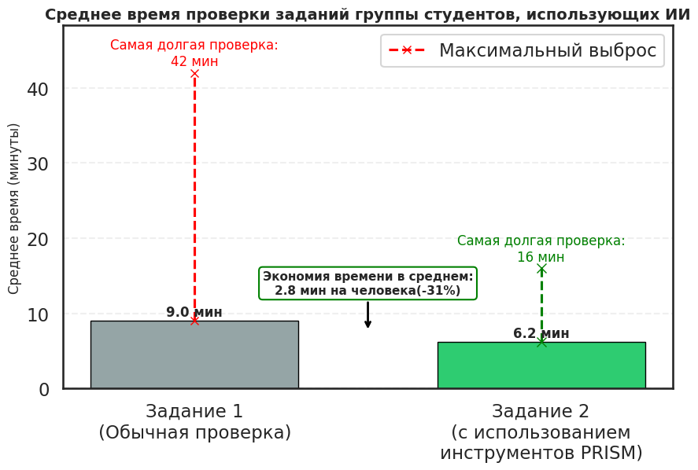
УВЕЛИЧИВАЕТСЯ ЛИ СКОРОСТЬ ПРОВЕРКИ ЗАДАНИЙ С ИНСТРУМЕНТАМИ СИСТЕМЫ?
Вначале мы визуализировали среднее время проверки работ группы студентов, использовавших ИИ, для обоих заданий.
Мы обнаружили, с применением инструментов системы:
На
31%
На
26
минут
сократилось cреднее время проверки заданий
сократилась длительность проверки при “худшем сценарии” в Задании 2.
Просмотр процесса письма, снижает шансы “зависания” на проверке работы с неоднозначным авторством.

Slide 11
Результаты экспериментов
.
Проверка финальной версии работы
.
Проверка с помощью процессного подхода
На 42% увеличилась точность определения ИИ-работ;
78% сгенерированных работ было принято преподавателями за человеческие.*
28% преподавателей испытывали сложности с определением авторства текста, указав оценки 4-6 (“зона неопределенности” ).
8% преподавателей остались в “зоне неопределенности”.
На 31% сократилось время проверки заданий.
* Это определение авторства на уровне случайного угадывания: AUC 0.46

Slide 12
Потребительские сегменты
Преподаватели вузов
Управленческий персонал вузов
Объединяющая потребность:
Снижение количества времени, потраченного на проверку сгенерированных работ
Необходимость получения точного вердикта об авторстве работы студента для оценки его реальных знаний, особенно в текущих работах
Защита честных студентов от ложных обвинений
Объединяющая потребность:
Подтверждение квалификации выпускников вуза
Экономия финансовых ресурсов вуза (ФОТ, потраченного на рабочее время преподавателей, проверяющих ИИ-работы
Более дешевая и эффективная против ИИ версия Антиплагиата
CustDev: 5
Конечные пользователи, ЛВР
CustDev: 4
ЛВР, ЛПР
Ценностное предложение:
Верификация авторства текстов позволит снизить нагрузку на преподавателей по проверке студенческих работ за счет отсеивания генеративных текстов (на ~33 часа в месяц), улучшит эффективность детекции ИИ-текстов и снизит ложноположительные обвинения более чем на 40%.
Ценностное предложение:
Призм помогает закрыть потребность в массовом контроле академической честности, решая проблему высокой стоимости видео-прокторинга и неэффективности классических ИИ-детекторов, с помощью модуля фонового трекинга цифрового следа (без использования камер), что позволяет достичь 100% покрытия домашних заданий мониторингом, экономии бюджета вуза на прокторах и защиты репутации (ценности диплома) вуза.

Slide 13
Конкурентный анализ по характеристикам
Основные конкуренты | Антиплагиат | Turnitin | GPTZero | GigaCheck | ПРИЗМ
Точность определения авторства работы с понятным "вердиктом" | Высокая. Вердикт с процентом | Высокая. Вердикт с процентом | Средняя. Процент заимствований | Средняя. Процент заимство ваний | Высокая. Вердикт с вероятностью списывания
Показатель реальной когнитивной нагрузки | Нет | Да. Оценка “настоящего обучения” | Нет | Нет | Да. Оценка вклада студента в работу
Выделение индивидуальных особенностей подхода к решению задания | Нет | Частично. Маркеры начала и конца, логи общения с ИИ-ассистентом | Нет | Нет | Да. Логирование и анализ процесса выполнения
Широкий инструментарий для проверки работ | Нет | Да. Можно расставлять комментарии | Нет | Нет | Да. Комментарии и рецензирование
Удобный конструктор заданий | Нет | Нет | Нет | Нет | Да. Различные типы заданий

Slide 14
Конкурентные преимущества
Инновационность и технологичность
Доказуемость вердикта об авторстве текста за счёт демонстрации процесса работы cтудента (в противовес "черному ящику" алгоритмов Антиплагиата и других ИИ-детекторов)
Возможность создавать, просматривать и давать комментарии на задания как напрямую в системе, так и интегрированном в Moodle
Возможность проверки не только текстовых заданий, но и написания кода и математических формул
Определение степени вовлеченности студента в процесс редактирования и осмысления материала
Выделение когнитивных стратегий студента при работе с текстом, набор характеристик с метриками и описанием студенческого психолингвистического профиля.
Событийный трекинг/кейлоггинг
Алгоритмы программной записи редактирования текста в реальном времени с возможностью моментального просмотра процесса при проверке. Анализ временных рядов для выявления аномалий в процессе работы - линейное письмо, вставка блоков “внешнего” текста.
Алгоритмы классического NLP
Аналитика с использованием эмбеддингов, метода опорных векторов (SVM), n-грамм для определения семантических характеристик текста и его лингвистической сложности.
Алгоритмы машинного обучения
Идентификация стиля письма пользователя по уникальному ритму печати и характеру пауз. Сравнение лингвистических паттернов текущего текста с историческим профилем студента для подтверждения авторства.
Интеграция с Moodle через LTI и спроектированный для LMS API

Slide 15
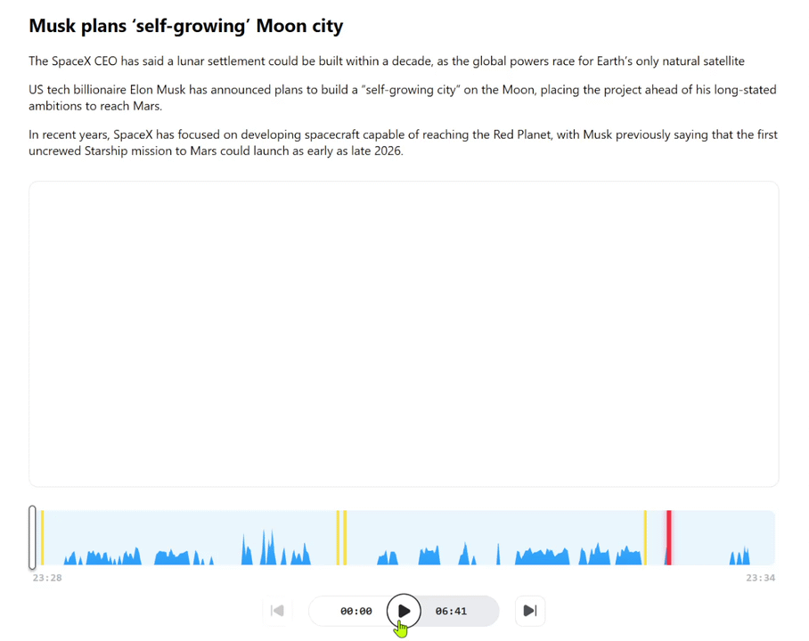
Описание продукта / MVP
mipt.prism-lab.ru

Slide 16
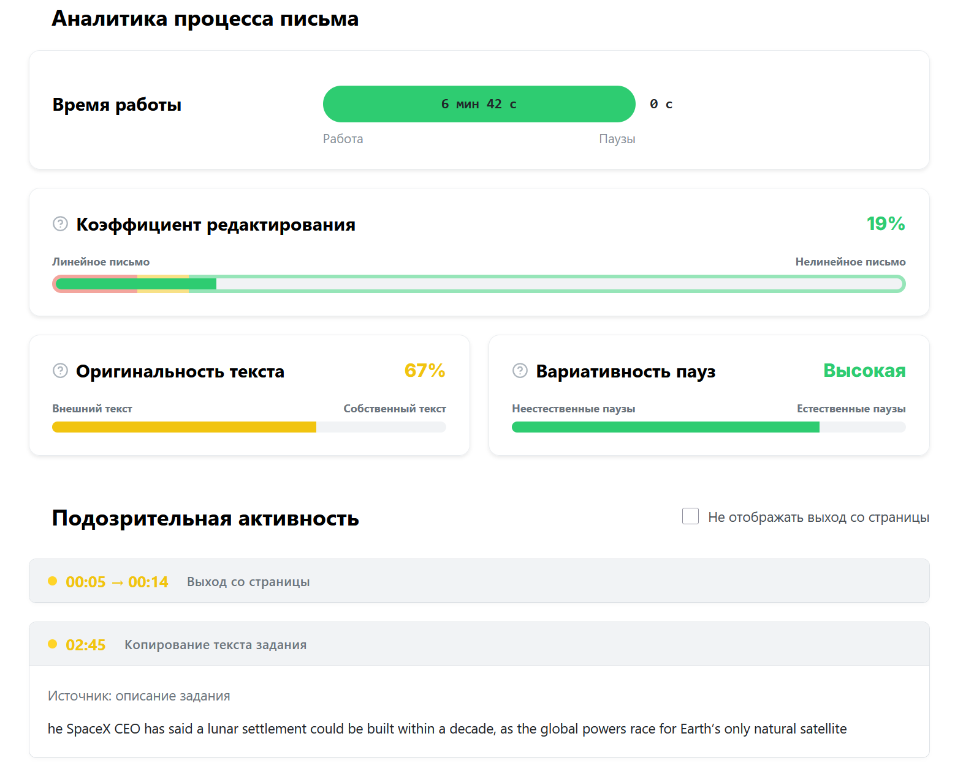
Описание продукта / MVP
mipt.prism-lab.ru

Slide 17
Бизнес-модель
Ключевые партнеры
По привлечению:
Вузы-партнеры
Организаторы конференций
EdTech и ИТ-интеграторы
Системные интеграторы
По производству:
Хостинг и дата-центры
Поставщики серверов
Разработчики API/ИИ
Безопасность и домены
По поддержке:
ИТ-отделы и методисты вузов
Юридические консультанты
Подрядчики инфраструктуры
Ключевые действия
Разработка SaaS и on-premise
Улучшение ML-алгоритмов
Техническая интеграция
B2G-продажи и демонстрации
Обучение персонала вузов
Ценностное предложение
Сегмент 1. Преподаватели:
Быстрая проверка письменных работ
Выявление ИИ
Просмотр реального процесса письма
Сегмент 2. Руководство вузов:
Повышение качества образования
Поддержание репутации вуза
Снижение затрат на прокторинг
Конкурентные преимущества:
Низкая стоимость за счет оплаты за кол-во студентов, а не за кол-во проверок
Анализ процесса работы, а не результата
Взаимоотношения
с клиентами
Долгосрочное сопровождение
CRM
Индивидуальные доработки
Обучение
Сбор обратной связи
Техподдержка
Потребительские сегменты
1. Ведущие федеральные вузы
Потребность в защите репутации
2. Ведущие отраслевые вузы
Потребность в подтверждении квалификации выпускников
3. Опорные региональные вузы
Большое количество студентов, индивидуальная ценовая политика
4. Региональные вузы
Потребность в доступном решении
Ключевые ресурсы
Команда (Dev, ML, UI/UX)
Алгоритмы выявления ИИ
Собственная кодовая база
Контакты и партнерская сеть
Каналы сбыта
Личные продажи и сайт
Партнеры и пилотные запуски
Отраслевые конференции
Таргет и контент-маркетинг
Регулярные обновления, поддержка, SLA

Slide 18
Бизнес-модель
Структура затрат
ФОТ команды
Облачная инфраструктура, серверы
Обеспечение информационной безопасности
Юридическое сопровождение
Продажи и командировки
Участие в профильных конференциях
Маркетинг и реклама
Домен и хостинг сайта
Потоки доходов
Продажа лицензий On-premise
Платная установка и внедрение
Ежегодная техническая поддержка
Дополнительные продажи: будущие модули для студентов (ИИ-модуль Диалог и пр.)

Slide 19
Объем рынка: TAM, SAM, SOM
TAM | SAM | SOM
3,8 млрд в год Рынок проверки оригинальности академических работ: 1150 вузов в РФ * ~3 млн руб. Антиплагиат Рынок прокторинг сервисов для вузов: 1150 вузов в РФ * 300 тыс руб. прокторинг | 810 млн в год Рынок проверки оригинальности академических работ: 50 ведущих * 3 млн + 300 опорных региональных * 1,5 млн + 150 региональных * 1 млн Рынок прокторинг сервисов для вузов: 50 ведущих * 400 т. + 300 опорных региональных * 200 т. + 150 региональных * 100 т. | 202,5 млн в год Рынок проверки оригинальности работ: 720 млн/100 * 25% = 180 млн Рынок прокторинг сервисов для вузов: 90 млн/100 * 25% = 22,5 млн
Тренды и драйверы роста рынка
Рост выделенных бюджетных средств ежегодно (на 8,9% в 2025 г., на 3,5% в 2024 г.)
Целевой рост: нац. проект “Научно-технологическое развитие Российской Федерации” и запрет использования иностранных программных продуктов в гос. организациях и образовательных учреждениях (Приказ Минцифры №21 от 18.01.2023)

Slide 20
TAM, SAM, SOM. Лицензии “Призм”
Расчеты
TAM
3,8 млрд руб.
Общий объем целевого рынка
1. Ведущие отраслевые вузы (50)
Тариф: 990 тыс. руб./год
SAM: 65 млн руб. SOM: 16 млн руб.
SAM
540 млн руб.
Доступный объем рынка
2. Региональные опорные вузы (300)
Тариф: 800 тыс. руб./год
SAM: 327 млн руб. SOM: 82 млн руб.
3. Региональные вузы (150)
Тариф: 610 тыс. руб./год
SAM: 148 млн руб. SOM: 37 млн руб.
SOM
135 млн руб.
ИТОГО
Общий SAM: 540 млн руб.
Общий SOM: 135 млн руб.
Методология расчета TAM (3,8 млрд руб.):
Антиплагиат: 3,45 млрд (1150 вузов * 3 млн руб.)
Прокторинг: 345 млн (1150 вузов * 300 тыс. руб.)

Slide 21

Юнит-экономика и финмодель
1 вуз = 1 юнит
СРЕДНИЙ ЧЕК НА ВУЗ / ГОД
ARR
800 000 р.
4 млн
5 вузов × 800 000 годового контракта
500 тыс. лицензия + 300 тыс. техподдержка
Техподдержка: 25 000 р./мес. × 12 месяцев
1,6 млн
320 тыс.
>5
LTV (24 мес)
CAC (10% чека + трудозатраты)
LTV / CAC
Тарификация лицензии
Следующий год: рост ср. чека
115%
СТУДЕНТОВ / ЦЕНА
СТОИМОСТЬ ЛИЦЕНЗИИ / ГОД
от текущего чека
800 тыс. → 920 тыс. / вуз
1 500 140 р/студ.
210 000 р.
Вширь: новые вузы-клиенты
Вглубь: больше студентов на тарифе внутри вуза
3 000 120 р/студ.
360 000 р.
5 000 100 р/студ.
500 000 р.
АГЕНТСКИЕ ПРОДАЖИ
Более 5 000 студентов
цена договорная
МГИМО - ключевой вуз-партнер

Slide 22
Стратегия вывода продукта на рынок
1
Выступление на конференции / продажи через партнёра
ЛИД
Лид: лицо, принимающее решение (ЛПР), или влияющее на решение (ЛВР)
2
Методический семинар в вузе
ИНТЕРЕС
Погружение преподавателей и демонстрация ценности «Призм»
3
Пилотное внедрение в нескольких подразделениях
ПИЛОТНЫЙ ДОГОВОР
4
Закупка лицензии «Призм» и техподдержки
ЛИЦЕНЗИОННЫЙ ДОГОВОР
Этапы масштабирования
0 → 1
1 → 5
5 → 10
10 → 100
Первые продажи
первый вуз-клиент (МГИМО)
Целевой ARR
4,0 млн р. при 5 вузах
Масштабирование
инфраструктуры
Агентская сеть
и рост числа вузов

Slide 23

Развитие продукта. Roadmap
декабрь 2025 -
июнь 2026
июль 2026 -
июнь 2027
2027 год
2028 год
Разработка MVP, апробация с группами преподавателей и студентов в МГИМО и МФТИ
Пилотное внедрение в МФТИ и МГИМО, разработка модуля интеграции с LMS
Пилотное внедрение
в 2-3 вузах, разработка банка заданий совместно с МГИМО
Разработка модуля “Диалог”, создание цифрового профиля студента, внедрение алгоритмов машинного обучения
Развитие функционала системы
Создание профиля студента на основе статистического анализа его текстов
Распознавание когнитивных стратегий студентов, геймификация

Slide 24
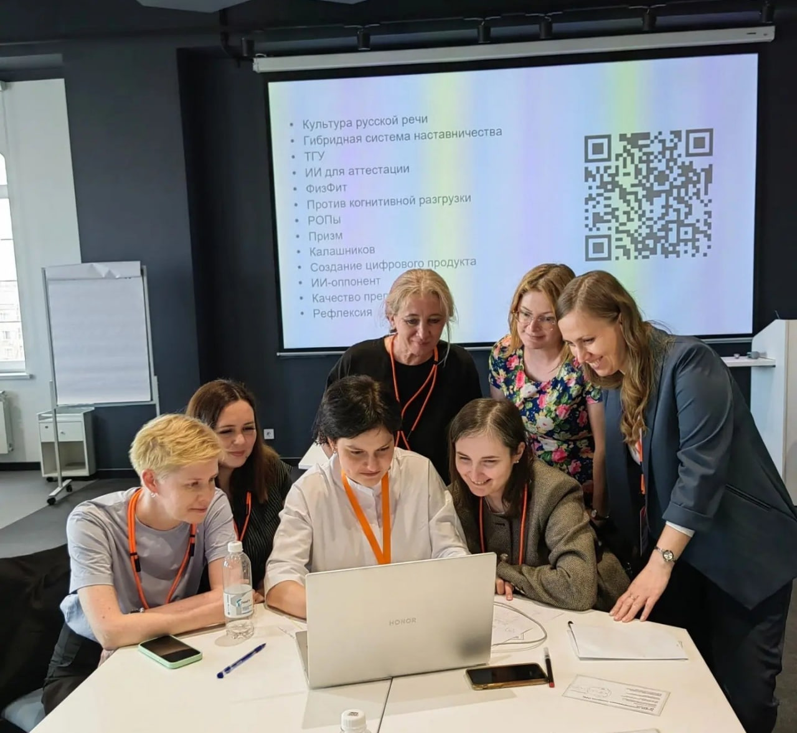
Подтверждение ценности решения и обратная связь пользователей
Использование в текущем учебном процессе в МГИМО на кафедрах Прикладного анализа международных проблем и Институте международных отношений и управления - ~100 студентов (ноябрь 2026)
Пилотное внедрение в МФТИ (февраль-май) в Департаменте иностранных языков, 311 студентов.
Проведено 6 методических семинаров (МГИМО и МГИМО-Одинцово, МФТИ, СурГУ, “Синергия”, ЮурГУ.
Представлен доклад на форуме “ИИ в высшем образовании” в ТюмГУ, июнь 2026. “Проектирование образовательных экспериментов”. Оценен треком как лучший из 13 претендентов, вынесен на пленарное заседание.

Slide 25
Артефакты проекта
Паспорт проекта
Краткое описание проекта (one-pager)
Расшифровки CustDev-интервью
MVP, развернутый на доменах mgimo.prism-lab.ru, mipt.prism-lab.ru
Проект в Figma с артефактами проектирования UI/UX
Техническая спецификация серверов для развертывания в МГИМО
Отчет о тестировании “Призм” в МГИМО в декабре 2025 г. с проверкой гипотез
Артефакты юридического оформления компании (ООО “Призм-Лаб”)
Политика конфиденциальности и Согласие на обработку персональных данных
Макеты лендинга prism-lab.ru
Результаты опросов участников пилотного тестирования в МФТИ (февраль-май)

Slide 26
Источники
Почти четверть студенческих работ в России подготовлена с использованием ИИ в 2025 году. 13.10.2025. Исследование антиплагиата URL: https://antiplagiat.ru/news/ai-2025/
Student Generative Artificial Intelligence Survey 2026
URL: https://www.hepi.ac.uk/reports/student-generative-ai-survey-2026/
Kosmyna N. et al. Your brain on chatgpt: Accumulation of cognitive debt when using an ai assistant for essay writing task //arXiv preprint arXiv:2506.08872. – 2025.
Меморандум по итогам форума «Искусственный интеллект в высшем образовании: педагогические вызовы и перспективы российских университетов» Тюменский государственный университет и Центр трансформации образования Школы управления СКОЛКОВО. URL: http://ai.utmn.ru/upload/ftp/меморандум.pdf
The AI vicious cycle by Scott McLeod. 14th of April 2025.
URL: https://dangerouslyirrelevant.org/2025/04/the-ai-vicious-cycle-revised.html

Slide 27

Спасибо
за внимание!

Slide 28
Дополнительные слайды для оформления

Slide 29
Заголовок слайда
Текст Текст Текст Текст Текст Текст Текст Текст Текст Текст Текст Текст Текст Текст Текст Текст Текст Текст Текст Выделение важного внутри Текст Текст Текст Текст Текст Текст Текст Текст Текст Текст Текст
Текст Текст Текст Текст Текст Текст Текст Текст Текст Текст Текст Текст Текст Текст Текст Текст Текст Текст Текст Текст
Ссылка на сторонний ресурс

Slide 30
Заголовок слайда
Изображение
Подпись к изображению. Источник: ya.ru

Slide 31
Заголовок слайда
Изображение
Изображение
Подпись к изображению
Подпись к изображению

Slide 32
Заголовок слайда
Текст Текст Текст Текст Текст Текст Текст Текст Текст Текст Текст Текст Текст Текст Текст Текст Текст Текст Текст Текст Текст Текст Текст Текст Текст Текст Текст Текст Текст Текст Текст Текст Текст Текст Текст
Изображение
Подпись к изображению

Slide 33
Заголовок слайда
Список маркированный
Список маркированный
Список маркированный

Slide 34
Заголовок слайда
Список нумерованный
Список нумерованный
Список нумерованный

Slide 35

Диаграмма

Slide 36

Диаграмма

Slide 37

Диаграмма

Slide 38

Важная ключевая
мысль

Slide 39







Иконки

Slide 40




Иконки

Slide 41








Иконки

Slide 42




Иконки

